Slide 1
과제 2-1: MDP 상태
20174119 한지훈

Slide 2
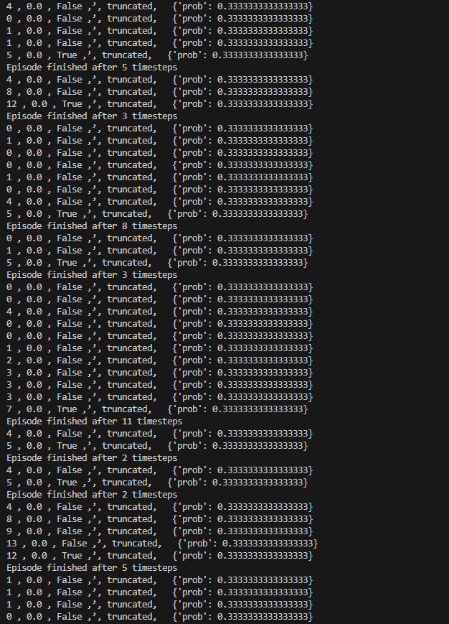
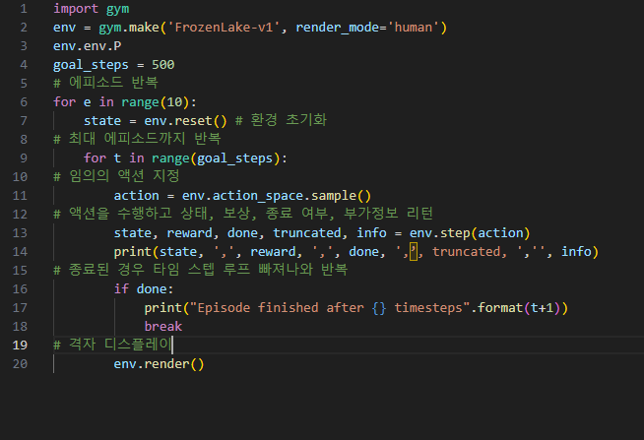
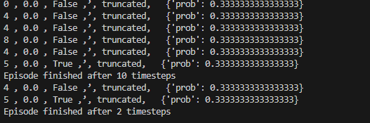
Frozen Lake 실습

Slide 3
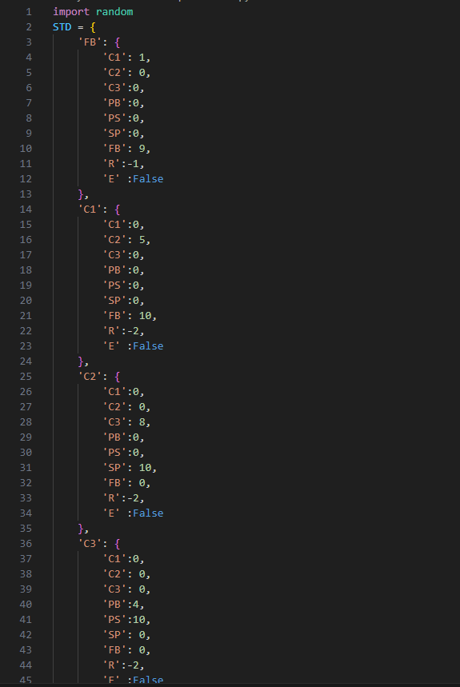
학생예제
STD딕셔너리 안에 각각의 상태에 대한 딕셔너리를 정의
FB(Facebook) 딕셔너리 안에는 Class1으로 돌아갈 확률이 0.1 계속해서 FB를 할 확률 0.9 보상은 -1
C1의 경우 C2로 넘어갈 확률 0.5 FB로 진행할 확률 0.5 보상이 -2
이런식으로 각각의 상태를 딕셔너리로 정의

Slide 4
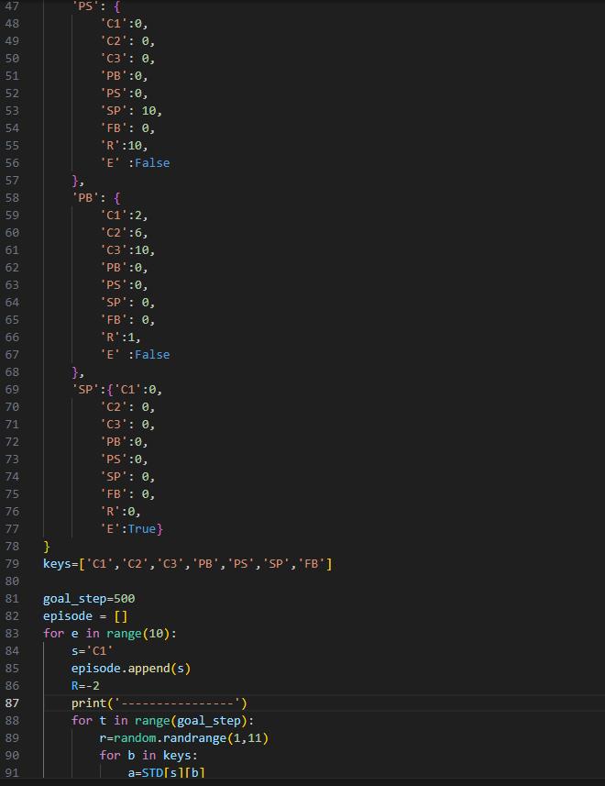
학생예제
각각의 키값을 배열로 정의
에피소드를 저장해두기 위한 빈 배열 선언
처음 상태를 C1으로 설정해두고 반복문을 통해서 난수를 발생시켜 각각의 확률을 따라서 상태를 변화시킴

Slide 5
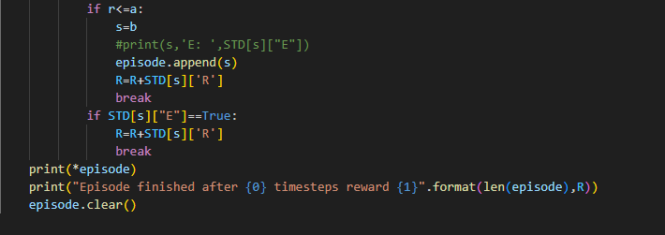
학생예제
반복문을 돌면서 다음상태를 계속해서 에피소드에 저장하고 sleep상태에 진입하면 반복문을 종료한다.
그 후 에피소드를 출력하고 몇번이나 진행했는지 보상과 함께 출력한뒤 에피소드 배열을 비운다.

Slide 6
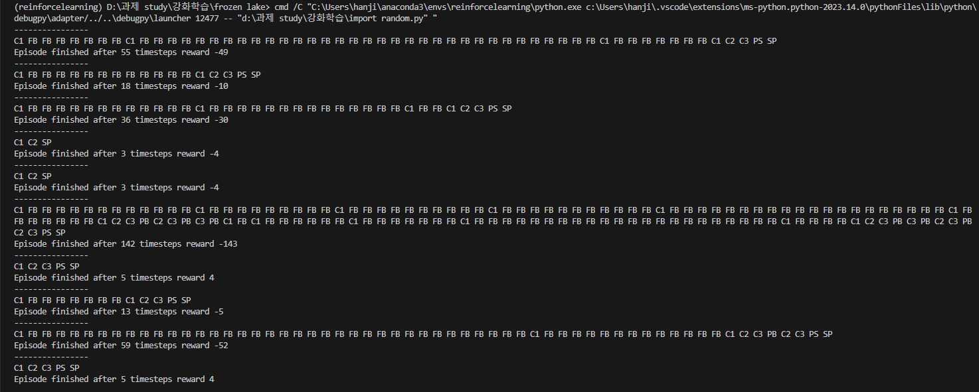
학생예제

